Slide 1


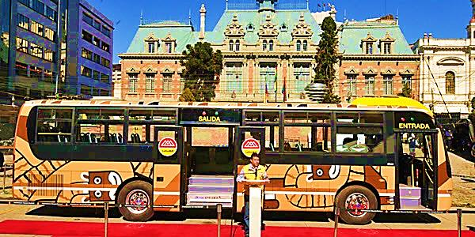
TRANSPORTE EN BOLIVIA
REALIDAD ECONOMICA Y SOCIAL DE BOLIVIA
Doc. Lic. Freddy Del Castillo M.
2015

Slide 2
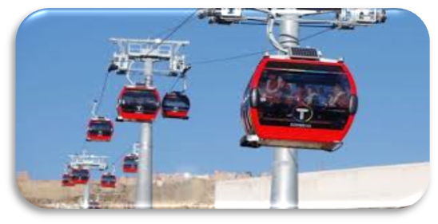
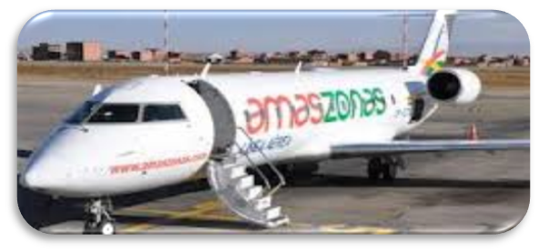
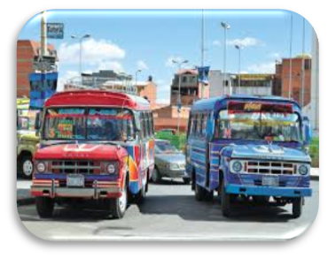
TRANSPORTE EN BOLIVIA
INTRODUCCIÓN -.
EL transporte se utiliza para describir al acto y consecuencia de trasladar algo de un lugar a otro.

Slide 3
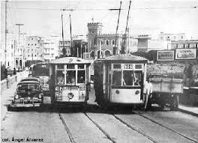
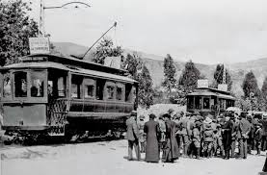
Historia
La historia de los sistemas de transporte público en Bolivia se inicia muy temprano en 1909
Se instalan las primeras líneas de tranvía copiando de alguna manera el modelo de transporte europeo.

Slide 4
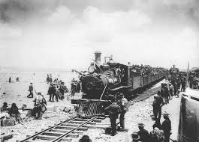
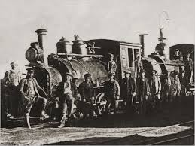
El primer ferrocarril construido en Bolivia fue inaugurado el 15 de Mayo de 1892, durante el gobierno del Dr. Aniceto Arce

Slide 5
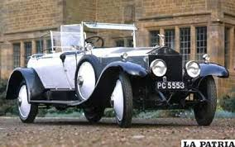
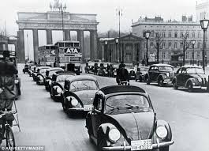
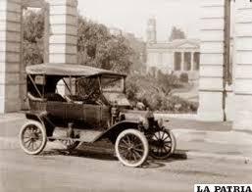
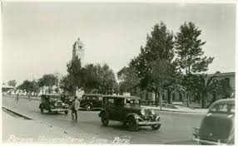
Cuatro décadas después los gobernantes de turno desechan este novedoso sistema de transporte
Los automotores evidentemente ofrecían una mayor versatilidad

Slide 6
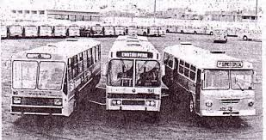
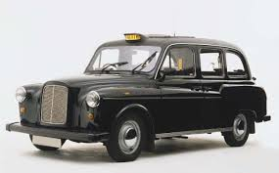
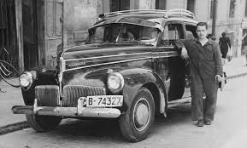
En 1940 se funda la Sociedad de Propietarios, Choferes y Cobradores de la Línea 1. Se incorporan buses que se distinguían por colores Amarillo rojo y azul.
Casi tres décadas después, 1967, aparece el Taxi de Ruta Fija

Slide 7
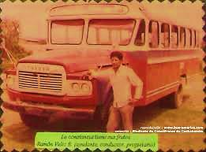
Para 1990 se establecen los trufibuses, más conocidos como “carrys” que llevaban siete pasajeros
El año 2013, concretamente en fecha 4 de abril, se presenta la primera Guardia Municipal de Transporte, GMT, en la historia de Bolivia.

Slide 8
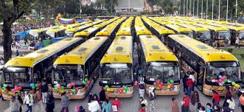
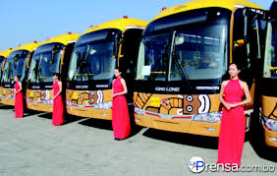
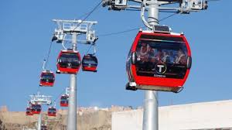
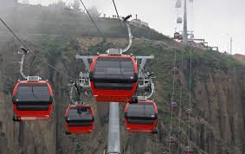
El año 2013 se construye en China el primer prototipo del bus y se lo embarca para viajar dos meses rumbo a La Paz
Por primera vez en la historia el gobierno nacional invierte 234 millones de dólares en una propuesta de solución: Proyecto Teleférico

Slide 9
TIPOS DE TRANSPORTE
Existen diferentes formas de transporte que se puede mencionar:
Transporte terrestre
Transporte aéreo
Transporte fluvial

Slide 10
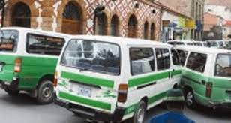
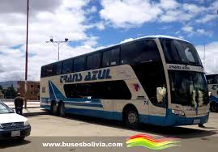
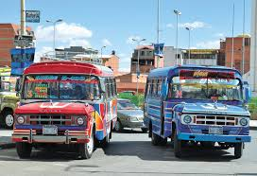
TRANSPORTE TERRESTRE:
El bus o flota (autobús), Flota internacional (autobús internacional), Flota (autobús interurbano), Micro (autobús urbano), Minibús (pequeño autobús urbano), Trufi, Taxi y el transporte férreo

Slide 11
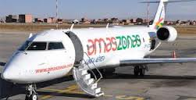
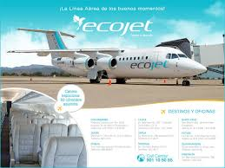
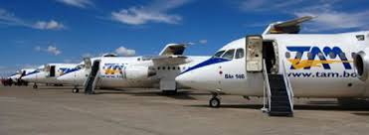
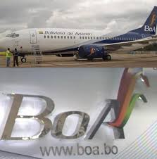
TRANSPORTE AÉREO
Entre algunas aerolíneas actuales podemos mencionar:
BOA, AMASZONAS, ECOJET, TAM

Slide 12
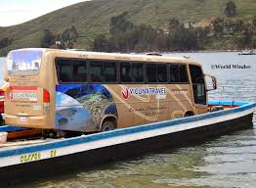
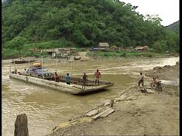
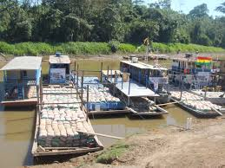
TRANSPORTE FLUVIAL:
Entre algunos vehículos de transporte fluvial en funcionamiento en Bolivia se puede mencionar:

Slide 13
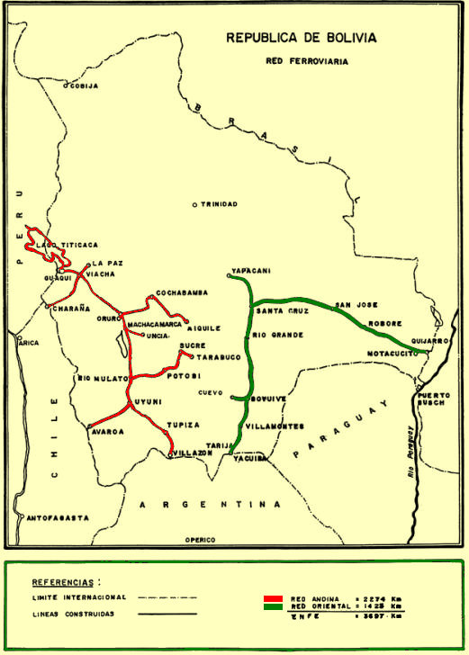
2.-DIAGNOSTICO DEL SECTOR
TRANSPORTE FERROVIARIO
FERROVIARIA ANDINA.-Esta conecta a nivel nacional los departamentos de La Paz, Oruro, Potosí, Chuquisaca y Cochabamba, a nivel internacional con las líneas férreas de Chile y Argentina.

Slide 14
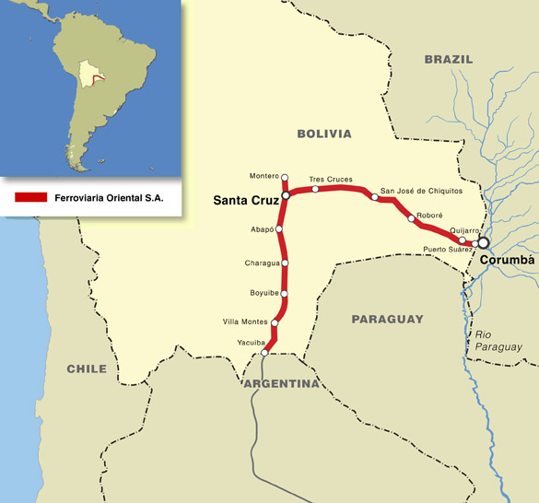
FERROVIARIA ORIENTAL.- Las principales vías son Santa Cruz - Puerto Quijarro que se conecta con el Brasil, y Santa Cruz - Yacuiba, que se conecta con Argentina manteniéndose un servicio permanente.

Slide 15
TRANSPORTE TERRESTRE
TRAYECTOS:
Trayectos | Frecuencia | Duración del Trayecto (h) | Distancia (km) | Precios (US$)
La Paz - Oruro | todos los días (cada hora) | 3 | 225 | 5
La Paz - Sucre | todos los días (en la tarde) | 14 | 500 | 15
La Paz - Copacabana | todos los días | 3.5 | 165 | 2
La Paz - Tiawanaku | todos los días | 2 | 60 | 4
La Paz - Potosí | todos los días (en la tarde) | 7 | 550 | 12
La Paz-Cochabamba | todos los días (cada hora) | 6 | 350 | 10
La Paz - Coroico | todos los días | 4 | 90 | 2
La Paz - Cuzco | todos los días | 12 | 625
Potosí - Villazón | todos los días | 12 | 360 | 11
Potosí - Sucre | todos los días | 3 | 165 | 4
Potosí - Utuni | todos los días | 8 | 210 | 6
Potosí - Tupiza |  | 8 | 300 | 4
Sucre - Cochabamba | todos los días | 12 | 280 | 10
Sucre - Tarabuco |  | 1 | 55 | 1
Copacabana - Puno |  | 2.5 | 130 | 4
Santa Cruz - Yacuiba | todos los días | 10 | 550 | 12
Santa Cruz-Cochabamba | todos los días | 8 | 445 | 10
Santa Cruz - Trinidad |  | 8.5 | 550 | 4
Oruro - Uyuni |  | 7 | 310 | 5
Villazón - Tupiza |  | 3 | 85 | 2
Trinidad - Rurrenabaque |  | 14 | 360 | 18
Bermejo - Tarija |  | 4 | 165 | 3

Slide 16
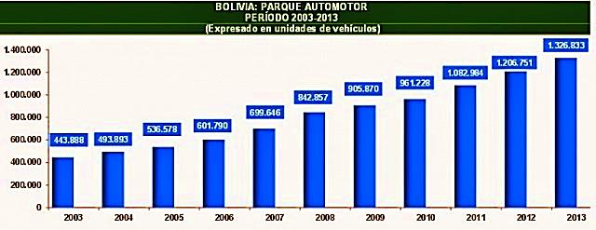
PARQUE AUTOMOTOR DE BOLIVIA.- En base al Registro Único para la Administración Tributaria Municipal (RUAT), el Instituto Nacional de Estadística (INE) reportó que al año 2014 el parque automotor en Bolivia alcanzó a 1.456.428 vehículos, cantidad superior en 9,8% a la registrada el 2013, cuando llegó a 1.326.833 unidades. El aumento representa 129.595 unidades.

Slide 17
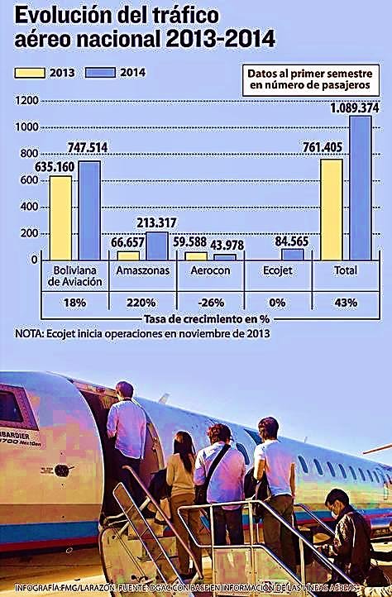
TRANSPORTE AÉREO.-

Slide 18
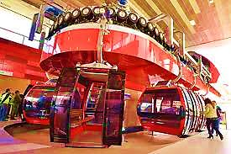
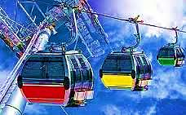
PROYECTOS DEL TRANSPORTE
EL PROYECTO MI TELEFÉRICO
Llamado oficialmente “Mi Teleférico” el mega proyecto urbano ha causado gran impacto por sus extraordinarias características desarrolladas para el transporte público de la ciudad de La Paz.

Slide 19
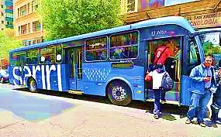
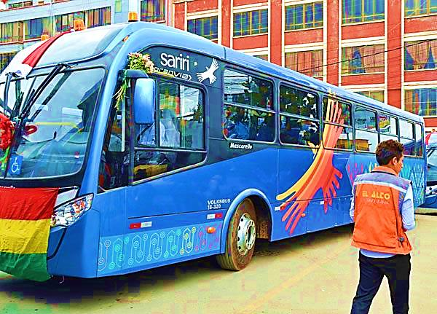
PROYECTO DE SERVICIO DE BUSES SARIRI
Bus Sariri es el proyecto de transporte masivo encarado por el Gobierno Autónomo Municipal de la ciudad de El Alto, para resolver un serio problema de acceso al trasporte de parte de los habitantes de esta ciudad.

Slide 20
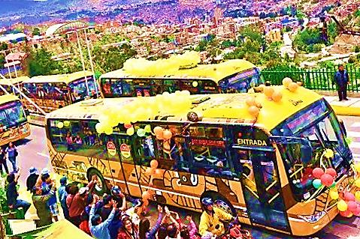
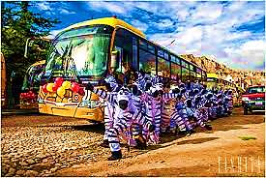
PROYECTO BUS MUNICIPAL PUMA KATARI
Puma Katari, oficialmente llamado La Paz Bus Es un sistema de transporte masivo de la ciudad de La Paz en Bolivia.

Slide 21
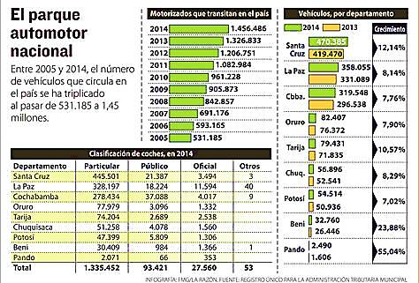
3.-EVALUACION Y ESTADO DEL SECTOR

Slide 22
EL PARQUE AUTOMOTOR EN ORURO:
ALCALDIA | CLASE | OFICIAL | PARTICULAR | PUBLICO | TOTAL
ORURO | AUTOMOVIL | 96 | 13183 | 40 | 13319
 | CAMION | 129 | 6052 | 885 | 7066
 | CAMIONETA | 348 | 7740 | 51 | 8139
 | FURGON | 4 | 121 | 1 | 126
 | JEEP | 65 | 1745 |  | 1810
 | MICROBUS |  | 554 | 90 | 644
 | MINIBUS | 10 | 6834 | 910 | 7754
 | MOTO | 350 | 8121 |  | 8471
 | OMNIBUS | 13 | 668 | 275 | 956
 | QUADRATRACK | 7 | 29 |  | 36
 | TORPEDO |  | 2 |  | 2
 | TRACTO-CAMION | 3 | 476 | 469 | 948
 | VAGONETA | 212 | 29211 | 220 | 29643
TOTAL |  | 1237 | 74736 | 2941 | 78914

Slide 23
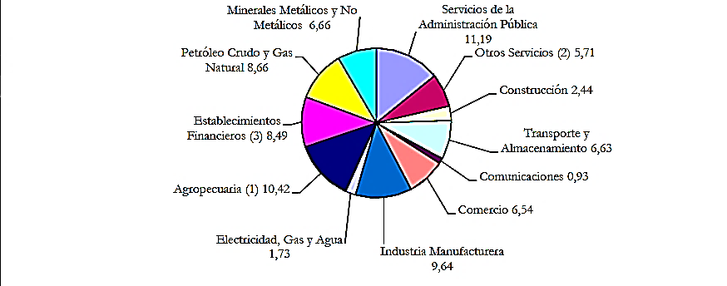
3.2 EL SECTOR TRANSPORTE CUANTO AUMENTA AL PIB:

Slide 24
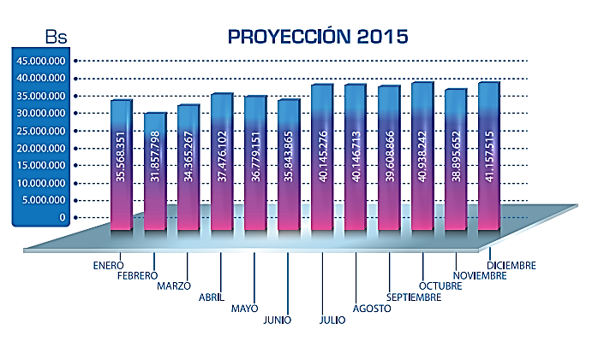
VIAS BOLIVIA
Recaudaciones de los retenes:

Slide 25
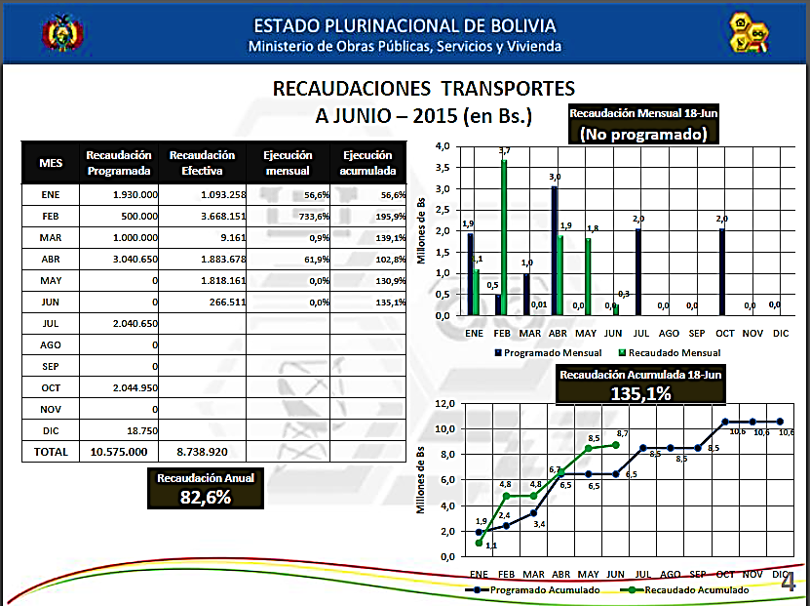

Slide 26
4 MARCO NORMATIVO
Ministerio de Transporte
Misión.-Conseguir que, objetivamente, el Sistema de Transporte Público se transforme en un sistema de calidad como resultado de una política pública, coherente en términos sociales, urbanos, ambientales y sustentables
económicamente.
Visión.- Contar con un Sistema de Transporte Público que sea valorado y apreciado, tanto por los habitantes, como por los visitantes de Santiago. Que sea reconocido como un componente positivo y relevante para la ciudad

Slide 27
ATT
ATT (La Autoridad de Regulación y Fiscalización de Telecomunicaciones y Transportes)
fue creada mediante Decreto Supremo 071 del 9 de abril de 2009
Misión.- Autoridad que busca la mejora continua de la calidad de los servicios, tarifas justas y protección de los derechos de las usuarias y los usuarios de Telecomunicaciones, Transportes, TIC y Postal a través de la regulación, fiscalización, supervisión y control de operadores y proveedores para contribuir al vivir bien.
Visión.- Autoridad reconocida a nivel nacional e internacional con procesos certificados y transparentes, plataformas tecnológicas avanzadas, personal altamente capacitado y comprometido para lograr mejoras sustanciales técnicas, económicas y legales en la prestación de los servicios de Telecomunicaciones, Transportes, TIC y Postal.

Slide 28
ASPECTOS GENERALES DE LA LEY DE TRANSPORTE
La Paz, 16 de agosto. El presidente Evo Morales promulgó la Ley General de Transporte N° 165 resaltando el trabajo realizado para consensuarla con todos los sectores involucrados desafiando a ministros y choferes a elaborar su reglamentación en el menor tiempo posible.

Slide 29
3.-ESTRUCTURA JURIDICA
DESCRIPCIÓN | TITULO / CAPITULOS | ARTÍCULOS
LEY GENERAL DE TRANSPORTE | -TITULO I -Tiene 3 capítulos | 1 a 16
Competencias y atribuciones | -Título II -Tiene 6 capítulos | 1 a 43
Sistema de Transporte Integral fines, modalidades, componentes y planificación de transporte | -Título III -Tiene 6 capítulos En el capítulo 2 tiene 3 secciones | De 1 a 36
Participación, control social, educación, medio ambiente y seguros | -Título IV -Tiene 3 capítulos | Se 1 a 15
Derechos y obligaciones de las usuarias y usuarios | -Título V -Tiene 3 capítulos | 1 a 20
Modalidades del transporte | -Título VI -Tiene 4 capítulos | Se 1 a 175

Slide 30
4 PRINCIPALES ASPECTOS DE LA LEY
Artículo 1°.- (Objeto) La presente Ley tiene por objeto establecer los lineamientos normativos generales técnicos, económicos, sociales y organizacionales del transporte, considerado como un Sistema de Transporte Integral - STI, en sus modalidades aérea, terrestre, ferroviaria y acuática (marítima, fluvial y lacustre) que regirán en todo el territorio del Estado Plurinacional de Bolivia a fin de contribuir al vivir bien.

Slide 31
Artículo 2°.- (Marco normativo) La presente Ley se rige por la Constitución Política del Estado, los Tratados, Convenios e Instrumentos Internacionales y la Ley Marco de Autonomías y Descentralización.
Artículo 3°.- (Normas que rigen el Sistema de Transporte Integral - STI) El Sistema de Transporte Integral - STI, en todo el Estado Plurinacional de Bolivia, se rige por la Constitución Política del Estado, los Tratados, Convenios e Instrumentos Internacionales, la Ley Marco de Autonomías y Descentralización, la presente Ley, normas sectoriales y otras normas específicas del ordenamiento jurídico del Estado Plurinacional.

Slide 32
Artículo 4°.- (Ámbito de aplicación)
La presente Ley se aplica en todo el territorio del Estado Plurinacional de Bolivia y rige a:
Las instituciones, entidades y reparticiones de los diferentes niveles centrales y autonómicos de gobierno que norman, regulan, supervisan, controlan y fiscalizan el transporte.
Las instituciones, entidades y reparticiones de los diferentes niveles centrales y autonómicos de gobierno que facilitan el flujo de pasajeros y carga a nivel nacional e internacional.
Las personas naturales o jurídicas que prestan servicios de transporte en cualesquiera de sus modalidades existentes o por existir, sujeto a reglamentaciones especiales.
Las personas naturales o jurídicas que desarrollan y/o administran infraestructura y prestan servicios logísticos complementarios al transporte.
Los usuarios del sistema de transporte.
Todas las modalidades de transporte.
Las actividades del transporte aéreo, terrestre, ferroviario y acuático son libres en el territorio, agua y espacio aéreo boliviano, en cuanto no fueren limitados por esta Ley, sus reglamentos y demás disposiciones por razones de defensa, seguridad nacional o de interés público.

Slide 33
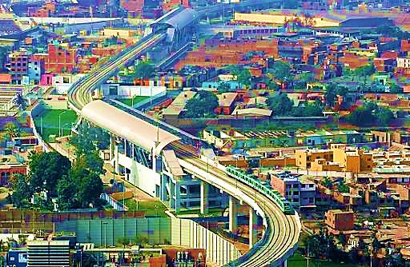
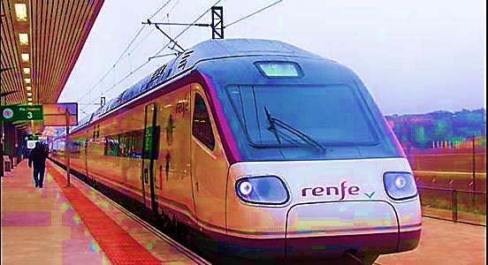
5.- PERSPECTIVAS
TRANSPORTE FERROVIARIO
TREN ELÉCTRICO DE
COCHABAMBA
Tendrá una extensión de 45 kilómetros, más de 20 estaciones y estará asentado sobre siete puentes en el área de la laguna Alalay.

Slide 34
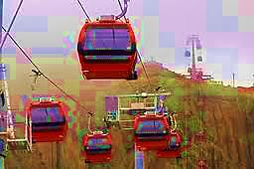
TRANSPORTE AÉREO
TELEFÉRICO DE ORURO
Construcción del tramo dos
alcanza a $us 18.4 millones, de los cuales el 80% corresponde a la Gobernación y el 20% al Gobierno Autónomo Municipal de Oruro.

Slide 35
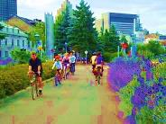
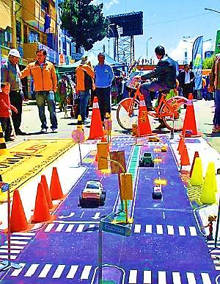
TRANSPORTE
TERRESTRE
CICLO VÍAS DEL ALTO
Es un proyecto de Bicicleta
Pública del Alto y comprende
dos fases: la construcción de una
ciclo vía, antes de fin de año, y la adquisición de decenas de bicicletas ecológicas antirrobo.

Slide 36
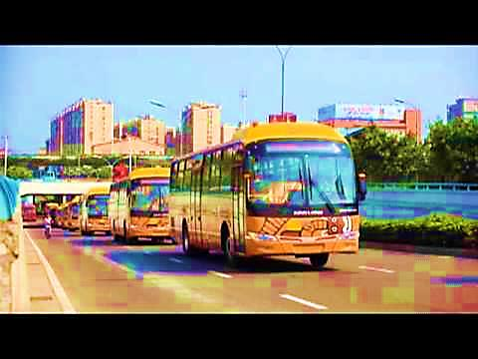
PROYECTO DE LOS
BUSES
PUMA KATARI
El Gobierno Autónomo Municipal de La Paz instruyó a la fábrica King Long, que inicie la fabricación de los restantes 60 buses Puma Katari.
Se efectuarán las pruebas de operación en carretera los mes de octubre y noviembre. Se definirá
los tres sectores a los que prestará
el servicio de transporte.

Slide 37


PROYECTO
DE LOS
SURIBUSES
El alcalde Edgar Bazán Ortega dijo:
“ Que no se puede satisfacer ni la cuarta
parte de la población escolar, motivo por
el cual se destinará esos vehículos para
otras funciones en diferentes reparticiones
de la Municipalidad de Oruro”.

